Slide 1
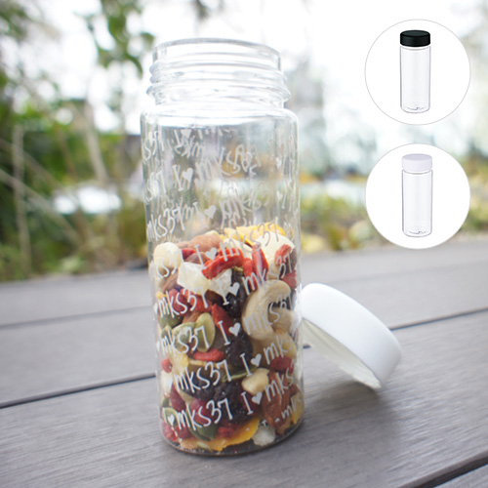
【提案書】
スリムクリアボトル(S)
特徴
スポーツ系・アウトドア系から飲食系まで、幅広い業種のノベルティグッズとして活用される人気のクリアボトルSサイズです。カラー展開も豊富ですので名入れデザインに合わせてお選び下さい。
納期
納期スペース
仕様
素 材： PET､PP
サイズ：φ58×150mm
容 量：300ml
機 能：本体耐熱温度60℃
付属品：取説付(紙箱面)
備 考：食品衛生検査済 ブラック・ピンク・ホワイト
お見積
お見積りスペース

